Slide 1



Slide 2


BUSINESS ANALYTICS : What is it?
Deskripsi
Business Analytics merupakan sebuah sistem dimana metode statistik dan teknologi digunakan untuk mengolah data bisnis menjadi prediksi dan menghasilkan strategi yang lebih optimal (What Is Business Analytics?, n.d.).
Metodologi
Descriptive analysis
Diagnostic analysis
Predictive analysis
Prescriptive analysis
Mengidentifikasi pola data dan memprediksi apa yang akan terjadi nanti berdasarkan data itu
Membantu memprediksi dan mengambil keputusan masa depan berdasarkan data yang ada.
Mendeskripsikan data yang ada
Menjelaskan alasan dibalik suatu kejadian
Executive summary
Situation Analysis
Problem Analysis
Strategy
Conclusion

Slide 3
CASE OVERVIEW : EXECUTIVE SUMMARY
Mas Fes sedang mencari strategi baru untuk mengelola kafe miliknya, KopiCompfest, agar lebih efektif dan efisien di tengah persaingan yang ketat serta tantangan dalam pengelolaan keuangan.
Situation
Kurangnya pemahaman terhadap strategi bisnis dan regulasi yang efektif
Complication
Pengelolaan Uang Tidak Terstruktur
Ketidaktepatan Strategi Pertumbuhan
Ketidakefisienan Operasional
Persaingan Pasar
Question
Bagaimana Mas Fes dapat meningkatkan efisiensi operasional dan strategi bisnisnya di tengah keterbatasan keuangan dan persaingan pasar?
Strategy
Aplikasi [‘KoFest’serbaguna] yang berperan untuk memperbaiki regulasi operasional dan keuangan serta meningkatkan pertumbuhan bisnis KopiCompfest.
Executive summary
Situation Analysis
Problem Analysis
Strategy
Conclusion

Slide 4
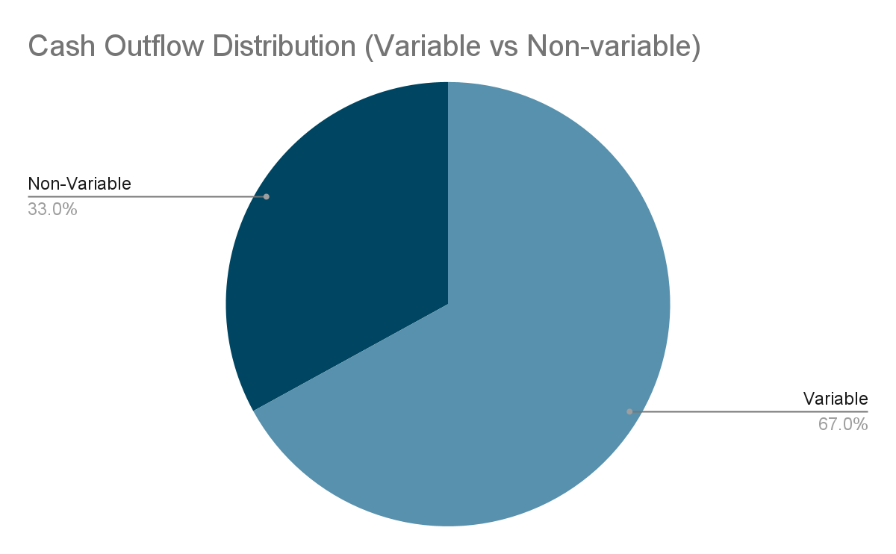
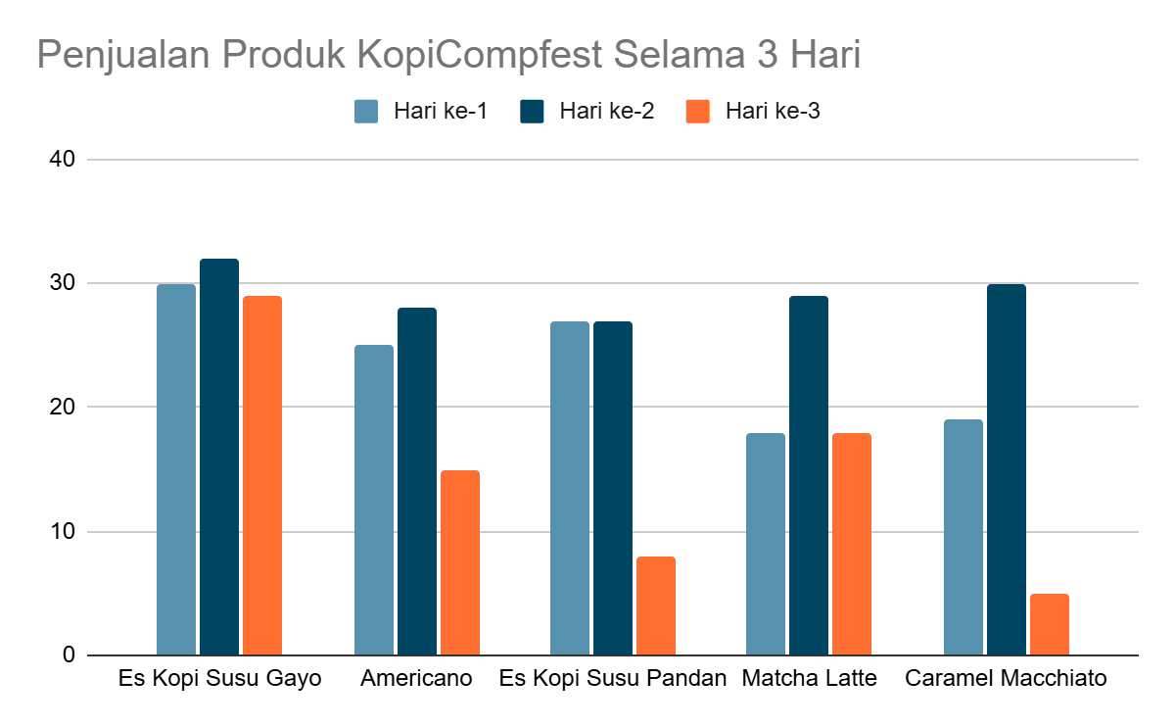
SITUATION ANALYSIS
THE BIG PICTURE
Di bulan Juli 2025 lalu, 33% dari pemasukan kafe telah dialokasikan ke pengeluaran non-variabel (non-operasional/pribadi).
KopiCompfest pernah menjadi kafe paling populer di kota.
Naik-turunnya harga akibat persaingan membuat KopiCompfest kehilangan kepercayaan pelanggan.
Pengelolaan keuangan kafe yang tidak jelas karena rekening bisnis dan pribadi mas Fes masih bercampur.
Pencatatan manual dan keterlambatan pembayaran mencerminkan kurangnya sistem manajemen yang efisien.
Berikut grafik batang yang menunjukkan bagaimana tren penjualan berbagai produk berubah dari 1 hingga ke 3, dengan sebagian menurun, beberapa stabil, dan beberapa mengalami penurunan drastis.
Executive summary
Situation Analysis
Problem Analysis
Strategy
Conclusion

Slide 5
SITUATION ANALYSIS : SWOT
Strengths | Weaknesses
Menu minuman yang berbeda dari kompetitor-kompetitornya Kesetiaan pelanggan karena bisnis yang sudah berdiri 2 tahun Lokasi yang strategis Kafe selalu ramai di jam kerja | Tidak memiliki strategi bisnis yang bagus Pengelolaan uang yang tidak baik Sistem kafe yang masih serba manual seperti buku catatan fisik Branding yang masih belum cukup efektif untuk menjangkau banyak audiens
Opportunities | Threats
Aplikasi berbasis AI (Artificial Intelligence) untuk membantu pengelolaan keuangan Mengadakan promo tanpa membuat rugi | Harga americano yang lebih tinggi dibandingkan kompetitor Kebangkrutan bisa terjadi jika terus mengubah harga
Executive summary
Situation Analysis
Problem Analysis
Strategy
Conclusion

Slide 6






PROBLEM ANALYSIS
Key Point
Menjamin Keberlanjutan Bisnis di Tengah Persaingan
Reviewed Aspects
Keuangan
Strategi Pertumbuhan
Operasional
Problems
Rekening campur pribadi-bisnis
Strategi marketing
Kehadiran kompetitor
Pengeluaran wajib tidak terkelola
Konvensionalitas
Harga produk
Problems Description
Catatan keuangan menggunakan buku catatan manual
Rekening tidak dipisah
Penggunaan brosur
Kompetitor memiliki strategi bisnis yang lebih optimal
Harga menu yang naik-turun
Selalu kehabisan bahan baku
Telat bayar sewa dan gaji
Pengelolaan keuangan berantakan
Tidak banyak orang yang akan memperhatikan
Pelanggan kebingungan
Pelanggan beralih tempat
Risiko salah mencatat tinggi
Ketidaktersediaan item
Telat bayar sewa dan gaji barista
Pelanggan membeli item yang lebih murah
Kurang transparan
Pemasukan menipis
Executive summary
Situation Analysis
Problem Analysis
Strategy
Conclusion

Slide 7
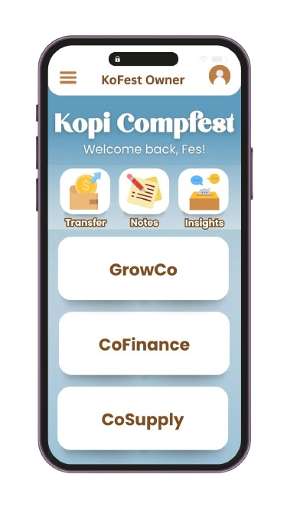
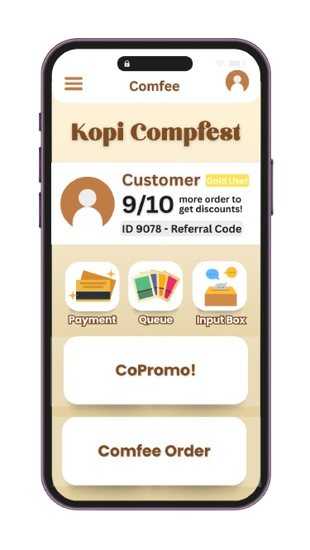
G4C Strategy
KoFest Owner
Comfee
G4C Strategy
Strategy Chosen
GrowCo
CoFinance
CoSupply
Comfee Order and Queue
CoPromo!
Solved Issues
#1
Konvensionalitas & tidak mengikuti tren teknologi
-
#2
Rekening yang tercampur
-
-
-
#3
Strategi kurang inovatif dan menarik perhatian
-
-
#4
Daya saing rendah dibandingkan kompetitor
-
-
#5
Fluktuasi harga produk
-
-
-
-
Tidak terkelolanya pengeluaran operasional wajib
#6
-
-
-
Executive summary
Situation Analysis
Problem Analysis
Strategy
Conclusion

Slide 8
‘Comfee’ : Enhancing Customer Experience
Goals
Aplikasi Comfee ditargetkan untuk memperlancar regulasi antrian di kafe serta memberikan pertumbuhan bisnis melalui loyalitas pelanggan
Fitur Comfee
Melakukan pembayaran lewat scan barcode QRIS atau transfer
Memberikan list antrian pemesanan offline
Mengirimkan masukan atau komplain
Payment
Queue
Input Box
Memberikan pilihan bagi pelanggan untuk memesan secara online kemudian mengambil pesanan di kafe
Meningkatkan loyalitas pelanggan dengan tawaran promo dan diskon
CoPromo!
Comfee Order
Executive summary
Situation Analysis
Problem Analysis
Strategy
Conclusion

Slide 9
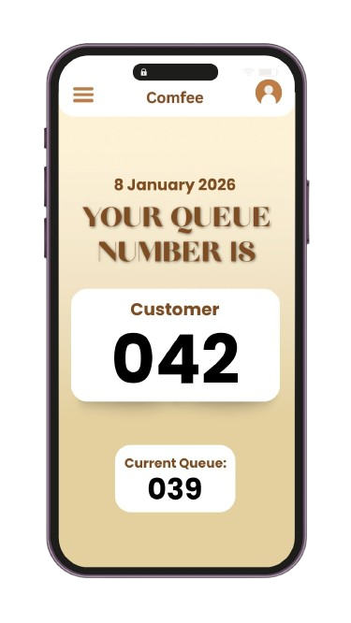
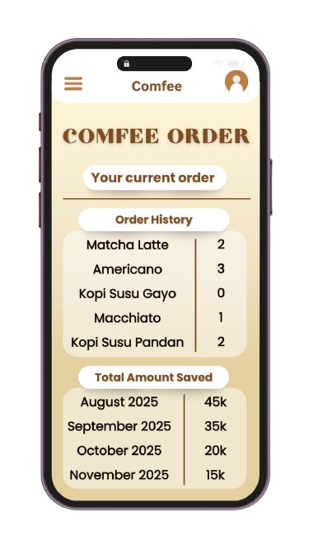
Comfee: Comfee Order and Queue Feature Feature
Queue Feature
Comfee Order
Aims
Fitur Queue ditargetkan untuk merapikan sistem antrian kafe
Comfee Order ditargetkan untuk mengurangi antrian kafe
Features Description
Your Current Order:
Menampilkan pemesanan lewat aplikasi yang berlangsung
Order History:
Menampilkan riwayat pesanan yang pernah dilakukan
Total Amount Saved:
Menampilkan total hemat dari promo yang sudah terpakai
1) Pengguna menekan tombol ’Queue’ pada Homepage
2) Nomor antrian yang sedang berlangsung akan terpampang
Executive summary
Situation Analysis
Problem Analysis
Strategy
Conclusion

Slide 10
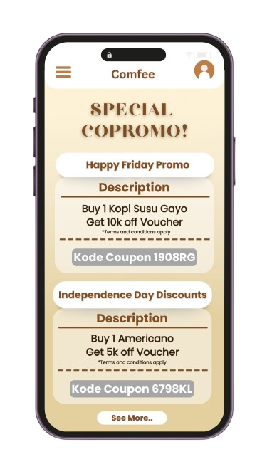
CoPromo! : Comfee’s Exclusive Vouchers
CoPromo!
Aims
Fitur ‘CoPromo!’ ditargetkan untuk meningkatkan pertumbuhan bisnis KopiCompfest dengan memperkuat loyalitas dan frekuensi pembelian oleh pelanggan.
Features Description
Promotion Making
Promotion Name and Descriptions
Marketing harga (promo, diskon, dan paket bundle) dapat dibentuk secara langsung oleh Mas Fes atau dari saran AI Assistant.
Dibentuk berdasarkan tren pembelian di KopiCompfest atau tren sosial.
Nama dan deskripsi dapat dibentuk dari saran AI Assistant.
Setiap promo memiliki kadaluarsa guna memberikan dorongan bagi pelanggan untuk segera menggunakannya
Executive summary
Situation Analysis
Problem Analysis
Strategy
Conclusion

Slide 11
‘KoFest Owner’
Goals
Aplikasi KoFest Owner dirancang untuk memudahkan mas Fes dalam mengelola bisnis KopiCompfest seperti regulasi keuangan, strategi marketing, serta regulasi operasional dengan bantuan AI assistant.
Fitur KoFest Owner
Transfer biaya di luar biaya operasional utama
Mencatat hal penting yang bersifat darurat
Menerima masukan atau komplain dari pelanggan
Transfer
Notes
Insights
Memberikan strategi marketing, kolaborasi, dsb dengan bantuan AI
Menampilkan riwayat transaksi yang telah terjadi seputar KopiCompfest
Rekapan jumlah stok item tersedia sebelum dan setelah setiap pembelian oleh customer
GrowCo
CoSupply
CoFinance
Executive summary
Situation Analysis
Problem Analysis
Strategy
Conclusion

Slide 12
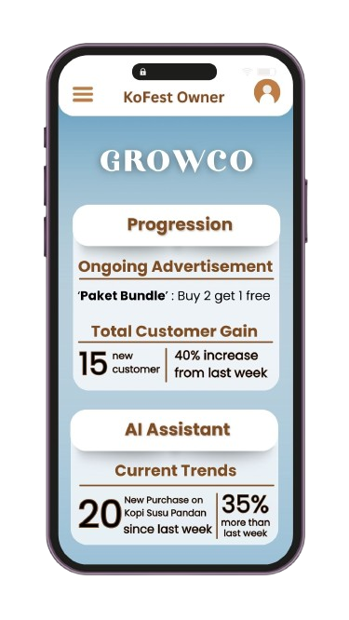
Kofest Owner’s Growth Strategy : Marketing and AI Assistant
GrowCo
Aims
Fitur GrowCo ditargetkan untuk memberikan pertumbuhan bisnis KopiCompfest melalui track efisiensi advertisement serta bantuan AI
Features Description
Progression
Preview
AI Assistant
Menampilkan progres dan evaluasi program iklan yang sedang berjalan.
Menampilkan list strategi yang telah dibentuk oleh AI Assistant seperti promo, diskon, dan kolaborasi brand.
Fitur berbentuk Chatbot.
Menganalisa tren pembelian yang terjadi.
Mengakses data rekapan pembelian produk.
Memprediksi jumlah stok yang perlu di beli.
Mengevaluasi strategi yang sudah diaplikasikan.
Memberikan saran strategi marketing berdasarkan tren.
Deskripsi di bawah tombol Progression dan AI Assistant adalah bentuk preview dari fitur.
Executive summary
Situation Analysis
Problem Analysis
Strategy
Conclusion

Slide 13
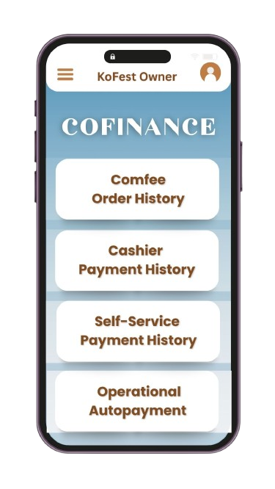
CoFinance : Transaction History and Payments
CoFinance
Aims
Fitur ‘CoFinance’ ditargetkan untuk meningkatkan efisiensi serta struktur manajemen finansial KopiCompfest.
Features Description
Customer Order History
Payment History : Cashier
Berfungsi untuk menampilkan rekapan transaksi yang dilakukan oleh pelanggan melalui aplikasi ‘Comfee’.
Berfungsi untuk menampilkan rekapan transaksi yang terjadi di kasir KopiCompfest
Payment History : Self-service
Auto Payment
Berfungsi untuk melakukan pembayaran otomatis dari rekening KopiCompfest ke rekening supplier, barista, dan pemilik sewa tempat
Berfungsi untuk menampilkan rekapan transaksi yang terjadi dalam tablet POS (Point of Sales) KopiCompfest.
Executive summary
Situation Analysis
Problem Analysis
Strategy
Conclusion

Slide 14
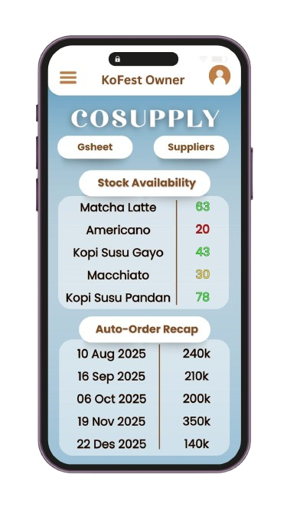
CoSupply: Supply Chain
CoSupply
Aims
Fitur ‘CoSupply’ diciptakan untuk memantau stok serta otomatisasi pembayaran supplier saat jumlah suatu produk telah mencapai batas minimum tertentu.
Features Description
Google Spreadsheet
Suppliers
Menyimpan seluruh data operasional bisnis KopiCompfest di dalam rekening KopiCompfest dan aplikasi KoFest Owner.
Menampilkan list supplier dan pembelian stok dari masing-masing supplier yang telah dilakukan secara otomatis oleh sistem KoFest Owner.
Stock Availability
Auto-order Recap
Menampilkan jumlah stok yang tersedia berdasarkan hasil pengurangan pembelian stok dengan penjualan produk.
Tempat penyetelan pembayaran otomatis serta menyimpan total biaya dari pemesanan bahan baku per bulan.
Executive summary
Situation Analysis
Problem Analysis
Strategy
Conclusion

Slide 15
Strategy: Timeline Implementation
TIMELINE | Q1 | Q2 | Q3 | Q4
Pengembangan strategi marketing
Pengembangan dan peluncuran aplikasi ‘Comfee’
Integrasi tablet self-service
Kolaborasi dengan brand luar
Penambahan jumlah barista
Rekap dan evaluasi akhir tahun
Executive summary
Situation Analysis
Problem Analysis
Strategy
Conclusion

Slide 16
CONCLUSION : Capital Allocation
Jenis pengeluaran | Jumlah pengeluaran
Pembuatan aplikasi | Rp10.000.000,00
Tablet self-service | Rp1.000.000,00
Kolaborasi brand | Rp2.000.000,00
Barista paruh waktu | Rp1.500.000,00
Total | Rp14.500.000,00
Dengan modal total Rp15 juta, kami telah mengalokasikan Rp14.5 juta untuk kebutuhan pengembangan kafe, menyisakan Rp500 ribu untuk tabungan emergency cost.
Executive summary
Situation Analysis
Problem Analysis
Strategy
Conclusion

Slide 17
CONCLUSION
Dengan mengimplementasikan konsep BA (Business Analytics) dalam bisnis KopiCompfest dan mengembangkan sebuah aplikasi sebagai solusi, kami berekspektasi menghasilkan pendapatan yang stabil untuk satu tahun ke depan, dan akan meningkat di dua tahun kedepannya.
Executive summary
Situation Analysis
Problem Analysis
Strategy
Conclusion

Slide 18
References
References
Point of Sales: Pengertian, Manfaat, Cara Kerja dan Aplikasi. (2025, July 20). Mekari. Retrieved August 26, 2025, from https://mekari.com/blog/point-of-sales-pos/
Schooley, S., & Guide, S. (2024, October 3). What is a SWOT Analysis? How To Use It for Business. Business News Daily. Retrieved August 26, 2025, from https://www.businessnewsdaily.com/4245-swot-analysis.html
What Is Business Analytics? (n.d.). IBM. Retrieved August 26, 2025, from https://www.ibm.com/think/topics/business-analytics
Executive summary
Situation Analysis
Problem Analysis
Strategy
Conclusion

Slide 19
Appendix : User Interface Aplikasi Comfee
Executive summary
Situation Analysis
Problem Analysis
Strategy
Conclusion

Slide 20
Appendix : User Interface Aplikasi KoFest Owner
Executive summary
Situation Analysis
Problem Analysis
Strategy
Conclusion

